Slide 1


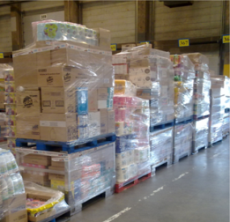
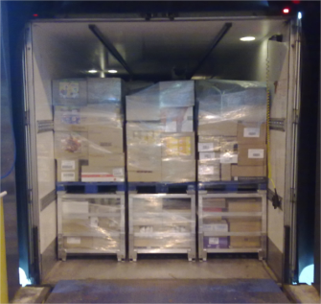
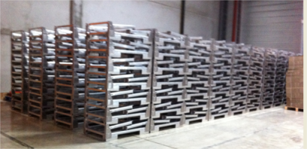

Slide 2
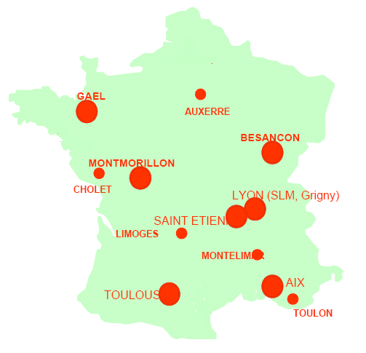
Présentation Easydis
4 000 personnes employées en moyenne,
23 sites,
1 million m² d’entreposage,
50 000 références, toutes activités :
Sec, frais, surgelés,
Boucherie, marée, fruits&légumes,
Non alimentaire (bazar, multimédia, textile…).
2 millions de colis et 2 500 camions par jour,
Près de 5 000 magasins livrés en France :
Hypermarchés,
Supermarchés,
Proximité.
Notes:
RAJOUTER LOGO HYPER CASINO

Slide 3
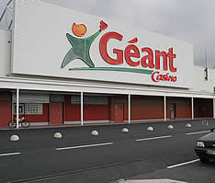
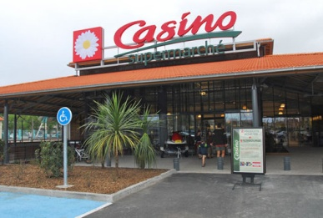
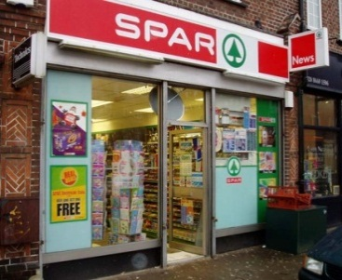
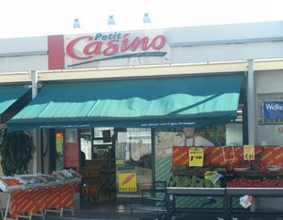
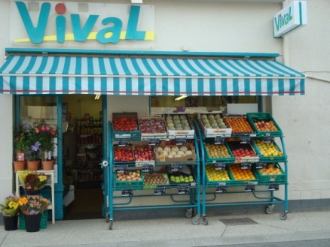
Présentation Easydis
HYPERMARCHES
SUPERMARCHES
127 magasins
8 000 m² en moyenne
377 magasins, dont 75 franchisés
3 000 m² en moyenne
PROXIMITE
878 magasins (majoritairement franchisés),
Spar classique : 500 à 1 500m²
2 007 magasins intégrés
200m² en moyenne
1 655 magasins franchisés
100m² en moyenne
Notes:
RAJOUTER LOGO HYPER CASINO

Slide 4

PROGRAMME P80

Slide 5




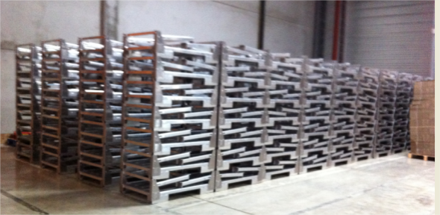
PROGRAMME P80 UNE DEMARCHE GLOBALE
ECOTAXE /
TAXE CARBONE / GASOIL
CONTEXTE
ECONOMIQUE
Carsat/CNAM
Péage + 25 %
Taxe à l’essieu + 25 %
Problématique
sur la hauteur des mises en rayon en magasin
max 1,80m.
-Taxe carbone
- Ecotaxe
- Cours du pétrole
Volumes et typologie
des commandes clients
Gasoil +3,82%
Soit +7,95% des coûts transport sur 3 ans (INSEE/CNR)
Limiter au mieux les impacts prévisibles
Anticiper l’évolution de l’activité
Anticiper la recommandation
R 461
Lancement Programme P80
dernier trimestre 2009
Notes:
RAJOUTER LOGO HYPER CASINO

Slide 6
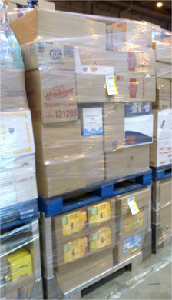
PROGRAMME P80 UNE DEMARCHE GLOBALE
P80 : 3 AXES DE DEVELOPPEMENT
P80
1
2
3
Processus logistiques d’affrètement
Nouveaux supports de manutention SPOT
OPTICOM
200
200
160
160
160
120
140
SPOT
60
80
80
80

Slide 7
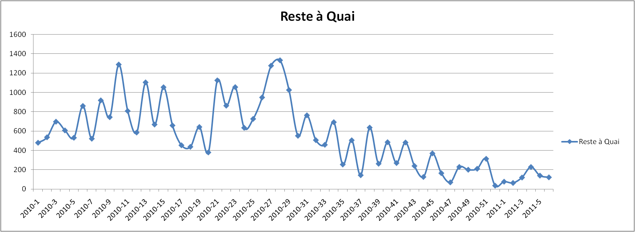
PROGRAMME P80 UNE DEMARCHE GLOBALE
P80
1
2
3
Processus logistiques d’affrètement
Impact sur les RAQs des magasins en entrepôt – Fiabilité du transport
PERIMETRE SEC
Total FRANCE

Slide 8


PROGRAMME P80 UNE DEMARCHE GLOBALE
P80
1
2
3
Nouveau support gerbable
Concept « LEGO »
Objectifs : Accroitre le remplissage volumique des camions
Comment ? : en utilisant intelligemment les supports gerbables avec le WMS
Impacts :
Cout et Facturation Transport
Productivité
160
Gerbage par opportunité
160
160
160
Lot 3
160
160
60
60
Un pilote expérimental sur l’ensemble des tests : Grappe Lyon Est
Rupture systématique en préparation et Gerbage systématique
160
160
160
180
180
180
180
Lot 4
80
80
80
4 supports à préparer
4 supports sol
6 supports à préparer
3 supports sol

Slide 9
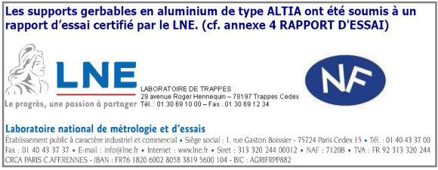
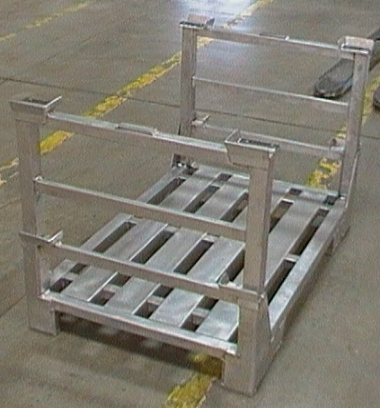
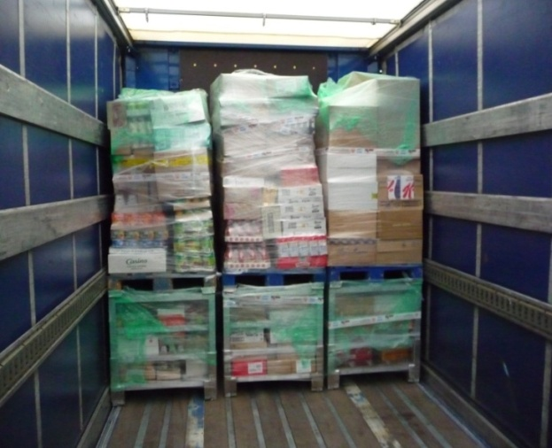
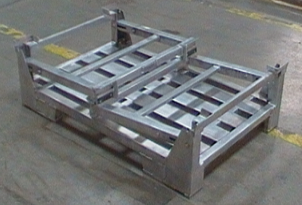
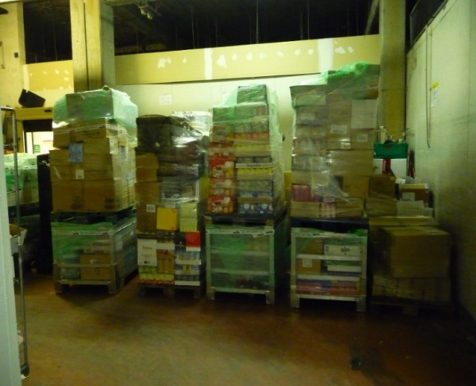
PROGRAMME P80 UNE DEMARCHE GLOBALE
P80
1
2
3
Nouveau support gerbable
Conception conjointe d’un nouveau support de Manutention adapté :
Aux processus logistiques en entrepôt
Aux processus logistiques en magasin
SPOT
Support
Pour
Optimisation
Transport
Support Aluminium
Repliable - Empilable
Poids <30Kg
Ouvertures latérales
Stabilité
Gain de surface au sol en Réserve Magasin

Slide 10
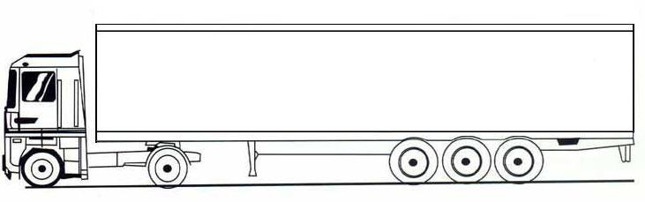
PROGRAMME P80 UNE DEMARCHE GLOBALE
P80
1
2
3
Outil d’optimisation des commandes : OPTICOM.
Anticipation
Anticipation ou report de la commande
RAO en fonction des couvertures des produits
Gestion de grappes multi-magasins(Grappes fixes)
Report
1 – Opticom un outil optionnel dans la panoplie P80 conçu en collaboration Réseaux HM/SM/Supply chain/Easydis
2 - Logique de fonctionnement - paramétrables au magasin
Anticipation
Report
Articles en RAO hors ‘’à ne pas manquer’’
Report possible à partir du second camion
Article avec couverture de N jours paramétrable
Seuils paramétrables
En fonction des besoins magasins

Slide 11


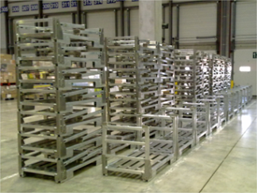

PROGRAMME P80 un projet de longue haleine
2009
2010
2011
2012
Lancement du projet
Convention fournisseurs et industriels
Test supports
Sélection prototype
Phase test
Site pilote entrepôt
St-Laurent de Mure (69) et magasins desservis
Déploiement
Une co construction en équipes multi filiales avec mesures en entrepôts et en magasins.

Slide 12
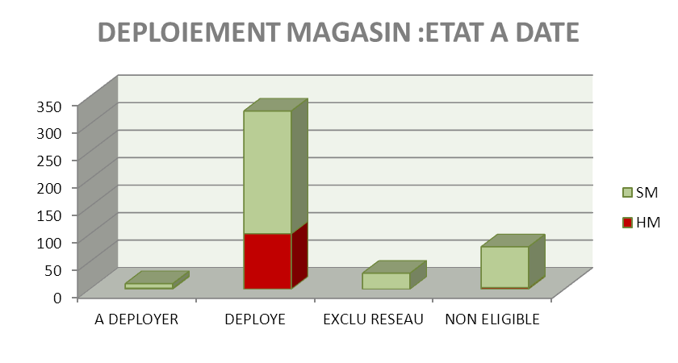
PROGRAMME P80 UNE DEMARCHE GLOBALE
Etat fiabilisation des charges transport
Réalisé à 100% des sites logistiques depuis mi-2010.
78% des magasins déployés, 80% en fin d’année.
Etat déploiement supports SPOT
11 Grappes
32 Grappes
20 Grappes
9 Grappes
5 Grappes
10 Grappes
15 Grappes
Bretagne
Rhône Alpes
Nord Est
Centre
Ile de France
Sud Ouest
Sud Est
Etat déploiement OPTICOM
300 clients GMS

Slide 13
PROGRAMME P80 UNE DEMARCHE GLOBALE
Des questions ?

